Slide 1


Slide 2

第10单元 配置接入路由器
第5单元 组建Intranet

Slide 3
项目描述
某高校建设了自己的内部校园网，随着学校规
模的增大，网络用户迅速增加、网络应用增多，
造成了网络速度变慢，因此决定升级网络出口。
采用专线接入INTERNET，需要用专用网络层设
备—路由器，并且需要对新购置路由器进行配置
和管理。
第<number>页

Slide 4
项目分析
经过与用户交流（可由教师扮演用户角色），
确定通过路由器实现外部出口连接，具体要求：
1、能通过控制台端口对路由器进行初始配置
2、能够配置路由器的各种口令
3、可实现路由器的基本配置
4、能够实现路由器的安全管理
5、能够接入到Internet
6、设备要求
（1）Cisco2811路由器 （2）PC一台
（3）双绞线（若干根）（4）反转线一根
第<number>页

Slide 5
项目实施过程
1、规划设计计算机的IP地址、子网掩码、默认网关
2、在计算机上配置超级终端，启动路由器进行配置
3、通过CLI界面按要求配置路由器
4、查看路由器各种信息
5、实现路由器路由实现网络连通
6、测试网络工作状态
第<number>页

Slide 6
10.1 路由器概述
10.1.1 路由器的功能
路由器是一个用来把多个网络（也称为子网、物理网络）连接起来
的设备，它工作在OSI模型的第三层，即网络层。一方面能够跨越不同
的物理网络类型（如DDN数字数据网、FDDI光纤分布数据接口网络、以
太网等）；另一方面在逻辑上将整个互连网络分割成逻辑上独立的网
络单位，使网络具有一定的逻辑结构。
路由器类似于工作在数据链路层的网桥。网桥转发帧时，仅仅以链
路层的帧头中的信息作为转发的依据。路由器则主要以网络层分组头
中的信息作为转发的依据，分析工作量更大，消耗更多的CPU时间。因
此路由器的传输性能一般来说不如网桥或二层交换机。但正是因为路
由器对数据的转发依赖链路层以上的高层协议（例如IP），因此能减
轻对特定链路层协议的依赖，能适用于下面链路层的差异。当底层采
用新的链路层协议时，以IP为基础的路由器仍然能适应联网的需要，
不需要对相连的网络的结构进行任何改变。路由器的工作过程参看图
10-1-1所示。
第<number>页

Slide 7
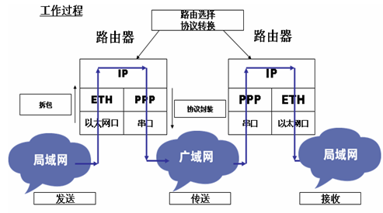
图10-1-1 路由器的工作过程
第<number>页

Slide 8
10.1.2 路由器基本硬件组成
路由器可以看成是一台具有特殊用途的计算
机，和常见的PC一样，路由器有CPU、RAM和ROM等
组件。路由器没有键盘、硬盘和显示器。然而比
起计算机，路由器又多了NVRAM、Flash以及各种
各样的接口。本小节对Cisco路由器的硬件基础知
识作简单介绍。读者可以参考其他资料，以对
Cisco路由器进行更详细的了解。路由器各个部件
的作用如下：
第<number>页

Slide 9
1、中央处理器（CPU）
2、闪存（Flash）
3、随机存取存储器（RAM）
（1）Operating System（运行的操作系统）
（2）Running-config（运行配置文件）
（3）IP Routing Table（IP路由表）
（4）ARP Cache（ARP缓存）
（5）Packet Buffer（包缓冲区）
4、非易失性随机存取存储器（NVRAM）
5、只读存储器（ROM）
（1）引导指令（Bootstrap instructions）
（2）基本诊断软件（Basic diagnostic software）
（3）精简版IOS（Scaled-down version of IOS）
第<number>页

Slide 10
10.1.3 路由器端口类型
1、配置端口
路由器本身不带有输入和终端显示设备，需要进行必要的
配置才能使其工作，大多数路由器都配置有配置端口，通过
特定的软件对其进行配置。
路由器的配置端口有两个，分别是控制台端口（Console
口）和辅助端口（AUX口）。Console端口通常是在进行路由
器的基本配置时通过专用连线（一般指反转线）与计算机相
连使用；而AUX端口是在路由器的远程配置连接时使用。
（1）Console端口
（2）AUX端口
第<number>页

Slide 11
2、网络端口
路由器是一种用于网络之间互联的网络接入设备，因其
连接的网络可能多种多样，所以其接口类型也就比较多。
路由器既可以对不同局域网段进行连接，也可以对不同类
型的广域网络进行连接，所以路由器的接口类型一般分为
局域网接口和广域网接口两种。
（1）局域网端口
常见的以太网端口主要有AUI、BNC和RJ-45端口，还有
FDDI、ATM、光纤端口。
①AUI端口 ②RJ-45端口 ③SC端口
（2）广域网端口
①RJ-45端口 ②AUI端口 ③高速同步串口
④异步串口 ⑤ISDN BRI端口
第<number>页

Slide 12
10.1.4 路由器IOS简介
路由器也有自己的操作系统，Cisco路由器采用的操作系
统软件称为Internetwork Operating System（IOS）。与
计算机上的操作系统一样，Cisco IOS会管理路由器的硬件
和软件资源，包括存储器分配、进程、安全性和文件系
统。
Cisco IOS属于多任务操作系统，集成了路由、交换、
Internet及电信等功能。虽然许多路由器中的Cisco IOS看
似相同，但实际上却是不同类型的IOS映像。Cisco根据路
由器型号和IOS内部的功能，创建了许多不同类型的IOS映
像。通常，IOS内部的功能越多，IOS映像就越大，因此需
要越多的Flash和RAM来存储和加载IOS。
第<number>页

Slide 13
10.1.5 路由器的引导过程
当路由器启动时，执行一系列步骤，称为启动
顺序（boot sequence），用以测试硬件并加载所
需的软件。启动顺序包括下列步骤：
1、执行POST
2、加载引导程序Bootstrap
3、定位并加载IOS
4、定位并加载启动配置文件（startup-config）
第<number>页

Slide 14
10.2 路由器的硬件连接
路由器的应用非常广泛，它所具有的端口类型
一般也是比较多的，它们用于各自不同的网络连
接。如果不能区分各个端口的作用，就很可能造
成错误的连接，从而导致网络连接的不正确，造
成网络阻塞。路由器的硬件连接主要包括与局域
网接入设备之间的连接、与广域网接入设备之间
的连接以及路由器的配置端口与相应配置设备之
间的连接。
第<number>页

Slide 15
10.2.1 路由器与局域网接入设备之间的连接
局域网接入设备主要是指路由器，路由器通常
支持的端口有RJ-45端口和SC端口。
1、RJ-45-to-RJ-45
2、AUI-to-RJ-45
3、SC-to-RJ-45或SC-to-AUI
第<number>页

Slide 16
10.2.2 路由器与互联网接入设备之间的连接
路由器与互联网接入设备的连接情况主要有以
下几种：
1、异步串行口
2、同步串行口
3、ISDN BRI端口
第<number>页

Slide 17
10.2.3路由器配置端口的连接
依据配置方式的不同，路由器所采用的配置端口也不
同，主要有两种：一种是本地配置时采用的“Console”端
口；另一种是远程配置时采用的“AUX”端口。
1、Console端口的连接方式
要使用计算机配置路由器，必须用反转电缆将路由器的
Console端口与计算机的“串口/并口”连接在一起，这种连
接线一般来说需要特制，根据计算机端口所使用的串口还
是并口，选择使用RJ-45-to-DB-9或RJ-45-to-DB-25转换
用适配器，如图10-2-5所示。
2、AUX端口的连接方式
当需要通过远程访问的方式实现对路由器的配置时，就
需要使用AUX端口。
第<number>页

Slide 18
10.3 接入路由器基本配置
【任务说明】
任务一：某高校网络中心刚购置一台接入路由
器，现需要将其配置启用，网络管理员小方该如何
进行操作配置呢？
任务二：网络管理员小方身处异地需要对网络中
心的路由器进行登录配置，身边正好有台计算机和
调制解调器，小方该如何进行操作配置呢？
任务三：网络管理员小方身处异地需要对网络中
心的路由器进行登录配置，身边没有调制解调器，
但能上Internet。小方该如何进行操作配置呢？
第<number>页

Slide 19
10.3.1 路由器的配置环境
一般路由器操作系统都支持多种方式对路由器进行配
置，用户可以选择以下连接方式对路由器进行配置：
利用终端通过Console口进行本地配置
利用异步端口连接Modem进行远程配置
通过Telnet方式进行本地或者远程配置
通过TFTP服务器下载预先编辑好的路由器配置文件
通过网管工作站进行配置，需要网络中至少有一台与
运行CiscoWorks及CiscoView等的网络工作站
第<number>页

Slide 20
1、通过Console口搭建本地配置环境
【任务一分析】
由于路由器第一次运行的时候，必须通过
Console口方式对路由器进行配置，因此网络管
理员小方利用Console线缆将计算机与路由器
Console口相连进行本地配置。任务一拓扑如图
10-3-1所示。
第<number>页

Slide 21
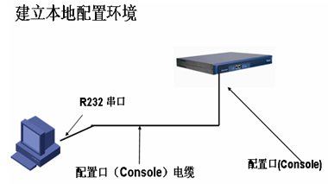
图10-3-1 通过Console端口配置连接图
第<number>页

Slide 22
【任务一实施】
（1）准备工作
将计算机的COM1口通过标准的RS232电缆和路由器的
Console口连接好，然后路由器开机启动。在不同系列、不
同型号的路由器中，Console口、AUX口在路由器的正面还
是反面会有所不同，需要参阅相关产品的《安装手册》。
（2）打开超级终端
在Windows操作系统中点击【开始】→【程序】→【附
件】→【通信】，在列出的菜单中打开“超级终端”程序，
出现超级终端窗口，如图10-3-2所示。在“名称”对话框中
输入一个名称，例如“Cisco”，单击“确定”按钮。出现“连
接到”对话框，如图10-3-3所示，在“；连接时使用”下拉菜
单中选择计算机的COM1口，单击“确定”按钮。
第<number>页

Slide 23
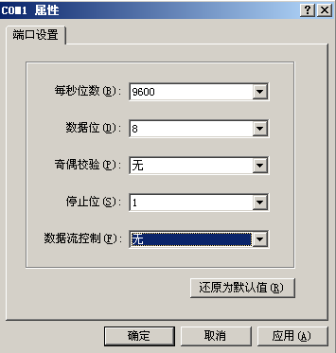
（3）设置通信参数
图10-3-4 设置通信参数
第<number>页

Slide 24
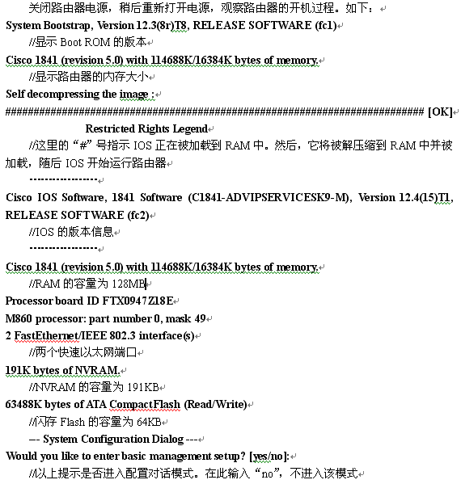
（4）观察路由器开机过程
第<number>页

Slide 25
2、通过异步口搭建远程配置环境
【任务二分析】
路由器的第一次配置一定要通过路由器的Console口进
行，在此之后网络管理员小方可以通过Modem拨号方式，与
路由器的异步串口（包括8/16异步口以及AUX口）上连接的
Modem建立连接，搭建远程配置环境。需要注意的是在通过
路由器的异步口搭建远程配置环境时，路由器必须首先设
置控制密码（enable password），否则只能进入普通用户
模式，无法进入特权模式对路由器进一步配置。任务二拓
扑如图10-3-5所示。
第<number>页

Slide 26
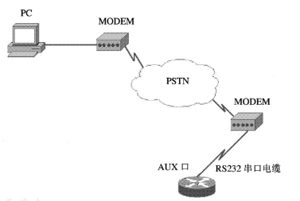
图10-3-5 通过拨号线路远程配置路由器
第<number>页

Slide 27
【任务二实施】
（1）在计算机的串口上和路由器的异步口上分别连接异步Modem。
（2）对连接在路由器AUX口上的异步Modem进行初始化，设置为自动应
答方式，具体的方法是：将用于配置Modem的终端或者超级终端的波特
率设置成和路由器连接的Modem的异步口波特率一致，将Modem通过标
准RS232电缆连接到计算机串口上，根据Modem的说明书，将Modem设置
成为自动应答方式，一般的异步Modem的初始化序列为“AT&FS0=1&W”，
出现“OK”提示则表明初始化成功，然后在将初始化过的Modem连接到路
由器的AUX口。
（3）在用于远程配置的计算机上运行终端仿真程序，例如Windows操
作系统的超级终端等，建立新连接。和通过Console口配置一样，设置
终端仿真类型为VT100，选择连接时使用Modem，并且输入路由器端的
电话号码，如图10-3-6所示。
（4）然后利用远程计算机进行拨号，与路由器异步口上连接的Modem
建立远程连接，如图10-3-7所示。连接成功之后，键入回车，直到出
现命令行提示符。
第<number>页

Slide 28
3、搭建本地或者远程的Telnet配置环境
【任务三分析】
如果已经配置好了路由器各端口的IP地址，同
时可以正常进行网络通信，则网络管理员小王可
以通过局域网或者广域网，执行Telnet客户端登
录到路由器上，对路由器进行本地或者远程的配
置。任务三拓扑如图10-3-8所示。
第<number>页

Slide 29
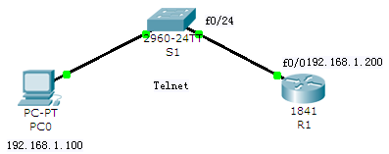
图10-3-8 通过Telnet远程登录路由器
第<number>页

Slide 30
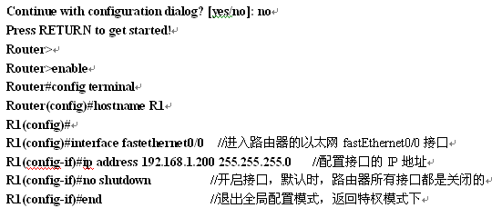
【任务三实施】
（1）配置路由器以太网端口IP地址
第<number>页

Slide 31
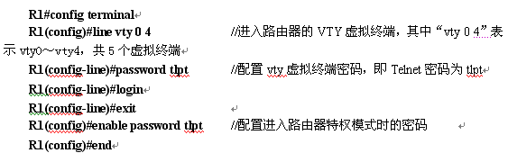
（2）配置路由器的密码
（3）通过Telnet方式访问路由器
将计算机上的网卡端口通过局域网与路由器的以太网端
口连接，如果需要建立远程Telnet配置环境，则需要将计
算机和路由器的广域网口连接。
第<number>页

Slide 32
10.3.2 利用命令行接口进行配置
路由器的命令行端口（Command Line
Interface，CLI）是一个基于DOS命令行的软件
系统模式，对大小写不敏感（即不区分大小
写）。不仅路由器有这种模式，交换机、防火墙
也都有，其实就是一系列相关命令。与DOS命令
不同的是，CLI可以缩写命令与参数，只要它包
含的字符足以与其他当前可用到的命令和参数区
别开来即可。
第<number>页

Slide 33
10.3.2.1 路由器的配置模式
路由器的操作模式主要有用户模式、特权模式、全局配置
模式和其他配置模式。
1、用户（User）模式:“Router>”
2、特权（Privileged）模式:“Router#”
3、全局配置（Global configuration）模式:“Router(config)#”
4、其他配置模式
路由器还有一些其他的配置模式，包括端口配置模式、路
由器协议配置模式、终端线路配置模式等等。
1、端口配置模式
2、路由器协议配置模式
3、终端线路配置模式
第<number>页

Slide 34
10.3.2.2 常用路由器命令行功能介绍
1、在线帮助命令
2、命令的简写
3、CLI快捷键和高级编辑功能
4、配置历史命令缓存
5、路由器状态显示命令
6、路由器测试命令
（1）Tracert命令
（2）Ping命令
第<number>页

Slide 35
10.4 配置文件的管理和IOS的管理
【任务说明】
任务一：某高校网络中心购置一台接入路由器，对路由器进行了详细配置之后，网络管理员小方希望保存已经做好的配置，而且还希望将配置文件更加安全的保存在TFTP服务器中。小方该如何进行操作配置呢？
任务二：网络管理员小方成功的备份配置文件到TFTP服务器中了，但路由器中配置文件被其他人勿删除了，小方该如何进行操作配置恢复路由器之前的运行状态呢？
第<number>页

Slide 36
任务三：为了防止Cisco IOS文件坏掉或烧毁而造成路由器不能正常运行，小方该如何进行操作配置呢？
任务四：厂商公布了该型号路由器升级版本的IOS文件，升级版的IOS文件修补了之前版本的漏洞，提高了路由器安全性，小方该如何进行路由器IOS的升级操作呢？
任务五：如果Cisco IOS文件发生意外情况被删除或丢失了，小方该如何恢复路由器的IOS文件，保证路由器的正常运行？
第<number>页

Slide 37
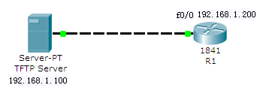
图10-4-1 TFTP服务器方式
第<number>页

Slide 38
10.4.1 配置文件的管理
10.4.1.1 备份配置文件到TFTP服务器
【任务一分析】
网络管理员小方添加了一台计算机作为TFTP服
务器，将计算机通过交叉电缆与路由器f0/0端口
相连，将路由器中的配置文件备份到TFTP服务器
中。任务一拓扑如图10-4-1所示。
第<number>页

Slide 39
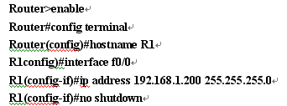
【任务一实施】
1、配置TFTP Server
将TFTP的IP地址设置为192.168.1.100/24，网
关设置为192.168.1.200。
2、配置路由器端口f0/0
第<number>页

Slide 40
3、路由器上保存运行配置文件
当前起作用的是运行配置文件，如果不保存运行配
置文件，路由器重启后，以前的运行配置文件将会丢
失。如果路由器有启动配置文件，启动配置文件会拷
贝到RAM中成为运行配置文件；如果路由器中没有运
行配置文件，则会提示是否进入Setup模式。
Router#copy running-config startup-config//用运行配
置文件running-config覆盖NVRAM中的启动配置文件startup-
config
第<number>页

Slide 41
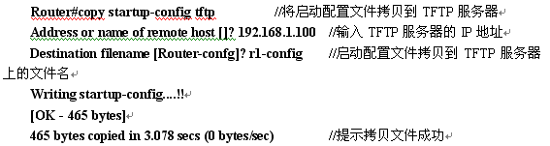
4、拷贝运行配置文件到TFTP服务器
验证：
在TFTP服务器上可以查看到已经成功接收到路由器
R1的启动配置文件r1-config，如图10-4-2所示。
第<number>页

Slide 42
10.4.1.2 恢复配置文件
【任务二分析】
如果路由器的NVRAM中还有启动配置文件，则小
方将启动配置文件拷贝到运行配置文件上；如果
路由器中NVRAM中没有启动配置文件，则小方通过
将备份在TFTP服务器上的路由器的启动配置文件
复制到路由器上，从而恢复运行配置文件。任务
二拓扑如图10-4-1所示。
第<number>页

Slide 43
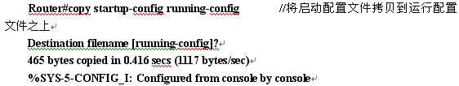
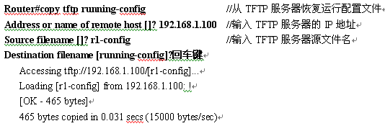
【任务二实施】
1、配置TFTP Server（同任务一）
2、配置路由器端口f0/0（同任务一）
3、恢复运行配置文件
（1）如果NVRAM中有启动配置文件
（2）如果NVRAM中没有启动配置文件
第<number>页

Slide 44
10.4.2 IOS的管理
10.4.2.1 备份IOS文件到TFTP服务器
【任务三分析】
出于安全方面的考虑，可以对路由器的IOS文件
进行备份，以便在不小心删除IOS文件或其他意外
情况出现时，恢复路由器的IOS文件。网络管理员
小方使用TFTP的方式备份路由器的IOS。任务三
拓扑如图10-4-1所示。
第<number>页

Slide 45
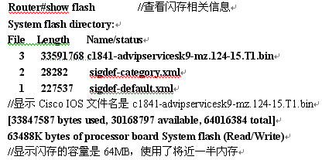
【任务三实施】
1、配置TFTP Server（同任务一）
2、配置路由器端口f0/0（同任务一）
3、查看IOS的文件名并验证闪存
第<number>页

Slide 46
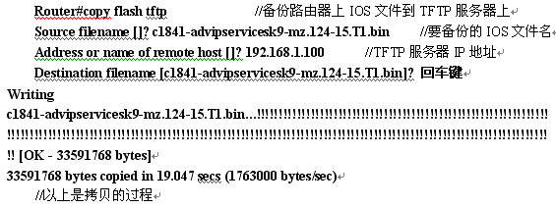
4、备份IOS到TFTP服务器
若要将Cisco IOS备份到TFTP服务器，使用
“copy flash tftp”命令。这个命令只需要源文件
名和TFTP服务器的IP地址。
第<number>页

Slide 47
10.4.2.2 升级IOS文件
【任务四分析】
为了修复已知的安全漏洞，支持新的高级特
性，提高路由器的性能，网络管理员小方经常需
要升级IOS文件。需要注意的是应先使用“show
flash”命令检查Flash剩余的空间是否能够容纳新
的IOS文件，如果Flash空间不足，则不要盲目升
级。任务四拓扑如图10-4-1所示。
第<number>页

Slide 48
【任务四实施】
1、配置TFTP Server（同任务一）
2、配置路由器端口f0/0（同任务一）
3、将新的IOS文件拷贝到TFTP服务器上
将新的IOS文件“c1841-ipbasek9-mz.124-
12.bin”复制到TFTP服务器的主目录下。
第<number>页

Slide 49
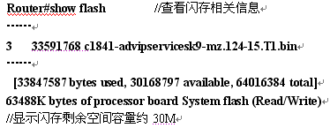
4、查看闪存空间容量
第<number>页

Slide 50
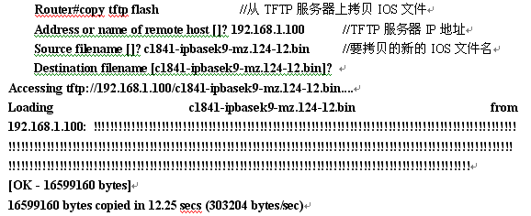
5、从TFTP服务器上进行IOS升级
第<number>页

Slide 51
10.4.2.3 恢复IOS文件
【任务五分析】
如果IOS文件不小心被删除或某些意外情况的发
生，造成路由器中IOS文件丢失，路由不能正常启
动，此时网络管理员小方需要恢复路由器的IOS文
件。小方通过TFTP方式恢复路由器的IOS。任务五
拓扑如图10-4-1所示。
第<number>页

Slide 52
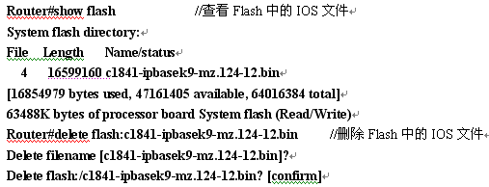
【任务五实施】
1、配置TFTP Server（同任务一）
2、配置路由器端口f0/0（同任务一）
3、删除Flash中的IOS
第<number>页

Slide 53

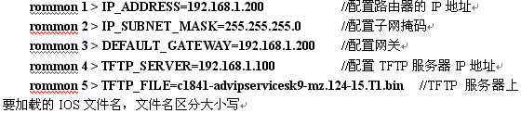
4、路由器重启
使用reload命令重启路由器
5、进入ROM Monitor模式
路由器重新启动，因为找不到IOS文件，路由器
进入ROM Monitor模式。
第<number>页

Slide 54
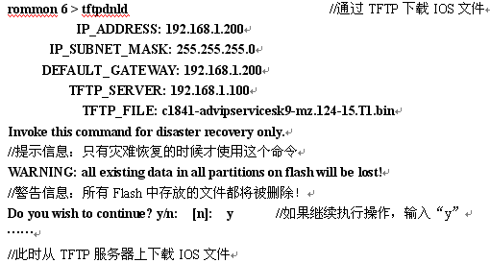
6、从TFTP服务器上加载路由器的IOS文件
第<number>页

Slide 55
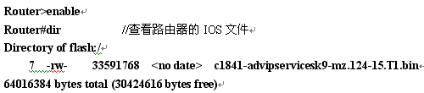
7、重启路由器
8、查看路由器IOS文件
第<number>页

Slide 56
10.5 访问控制列表配置
10.5.1 访问控制列表概述
1、ACL概述
对路由器需要转发的数据包，先获取包头信息，然后和
设定的规则进行比较，根据比较的结果对数据包进行转发
或者丢弃。而实现包过滤的核心技术就是访问控制列表。
ACL（Access Control List，访问控制列表）是一系列
运用到路由器或交换机接口的指令列表，它根据从数据包
包头中发现的信息（源地址、目的地址、源端口、目的端
口和协议等）来控制路由器应该允许还是拒绝数据包通
过，从而达到访问控制的目的。ACL适用于所有的被路由协
议，如IP、IPX、AppleTalk等。ACL表中包含了匹配关系、
条件和查询语句，表只是一个框架结构，其目的是为了某
种访问进行控制。
第<number>页

Slide 57
2、ACL作用
限制网络流量、提高网络性能
提供对通信流量的控制手段
提供网络访问的基本安全手段
在路由器（或是交换机）接口处，决定哪种类型的通信
流量被转发、哪种被阻塞
3、ACL类型
Cisco路由器支持两种类型的访问控制列表：标准访问控
制列表和扩展访问控制列表。
Cisco路由器标准访问列表和扩展访问列表比较如表10-
5-2所示。
第<number>页

Slide 58


表10-5-1 数字标识访问控制列表
表10-5-2 标准访问控制列表与扩展访问控制列表的比较
第<number>页

Slide 59
4、访问控制列表工作方式特征
访问列表的编号指明了使用何种类型的访问控制列表
访问列表的内容决定了数据的控制顺序
具有严格限制条件的语句应放在访问控制列表中所有
语句的最前面
在访问控制列表的最后有一条隐含声明：deny any，
是指每一条正确的访问列表都至少应该有一条允许语句
每种协议、每个端口、每个方向只能配置一个ACL
先创建访问列表，然后应用到端口上
第<number>页

Slide 60
10.5.2 标准访问控制列表的配置
标准访问控制列表配置的基本格式为：
access-list <list number> <permit|deny> <source address> <wildcard-mask> [log]
第<number>页

Slide 61
10.5.3 扩展访问控制列表的配置
扩展访问控制列表与标准访问控制列表相比，
提供了更多的功能和灵活性。使用扩展访问控制
列表可以建立非常复杂的报文过滤机制。
扩展访问控制列表配置的基本格式为：
access-list <list number> <permit|deny> <protocol> <source address source-wildcard> [source port] <destination address destination-wildcard> [destination port] [log]
第<number>页

Slide 62
10.5.4 访问控制列表的应用
【任务说明】
某单位办公室的PC1、 PC2、PC3三台主机分别连接在
Cisco2960交换机上，Web服务器和FTP服务器分别连接在另
一台Cisco2960交换机上。两台交换机分别连接在
Cisco2811路由器的f0/0和f0/1端口上。主机与服务器之间
通信一切通畅。（PC1 IP：192.168.1.10/24、PC2 IP：
192.168.1.20/24、PC3 IP：192.168.1.30/24、网关均为
192.168.1.254）
任务一：网络管理员小方发现PC3主机通信异常，希望阻
止PC3主机通过路由器访问服务器资源，小方该如何进行操
作配置呢？
任务二：网络管理员小方希望PC2主机仅仅不能够访问
Web服务器资源，同时又不影响其他主机的通信，小方该如
何进行操作配置呢？
第<number>页

Slide 63
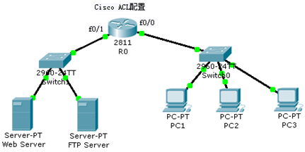
图10-5-1 ACL访问控制列表配置
第<number>页

Slide 64
【任务一分析】
网络管理员小方可以在路由器R0上配置标准访
问控制列表，阻止PC3主机访问服务器资源。任务
一拓扑如图10-5-1所示。
【任务一实施】
1、配置Web Server和FTP Server:
将Web Server的IP地址设置为172.16.1.10/24，网关设
置为172.16.1.254。
将FTP Server的IP地址设置为172.16.1.20/24，网关设
置为172.16.1.254。
第<number>页

Slide 65
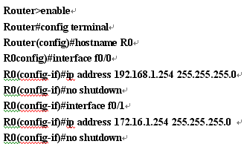

2、配置路由器R0端口f0/0和f0/1
3、路由器R0上配置动态路由协议
第<number>页

Slide 66
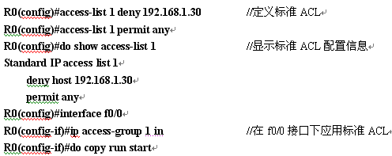
4、路由器R0上配置标准ACL
测试：
在PC3上Ping Web服务器的IP地址172.16.1.10，结果显示
Ping不通。
第<number>页

Slide 67
【任务二分析】
网络管理员小方可以在路由器R0上配置扩展访问控
制列表，阻止PC2主机访问Web服务器资源。任务二
拓扑如图10-5-1所示。
第<number>页

Slide 68
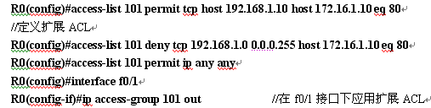
【任务二实施】
路由器R0上配置扩展ACL
测试：
在PC2的IE浏览器上输入http://172.16.1.10访问Web服
务器，显示无法访问。
第<number>页

Slide 69
本单元结束

